Slide 1
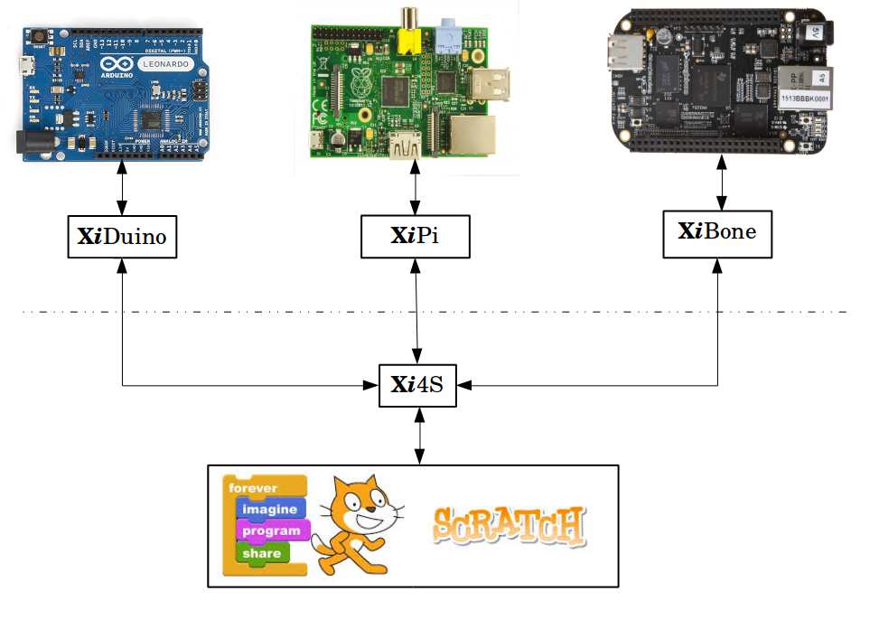



Slide 2
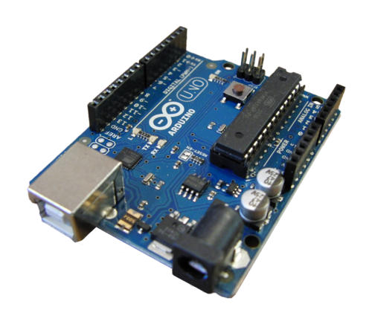




Slide 3
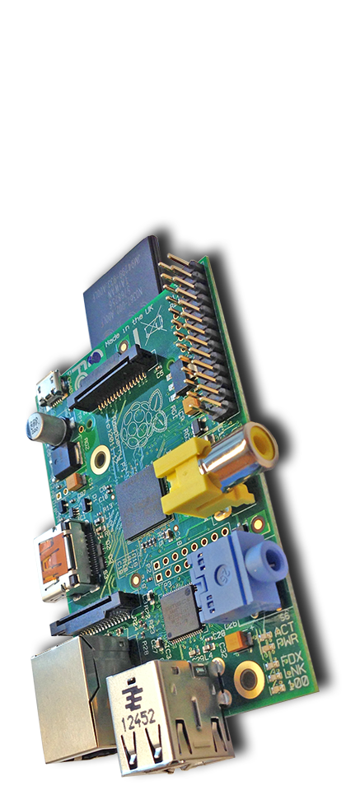
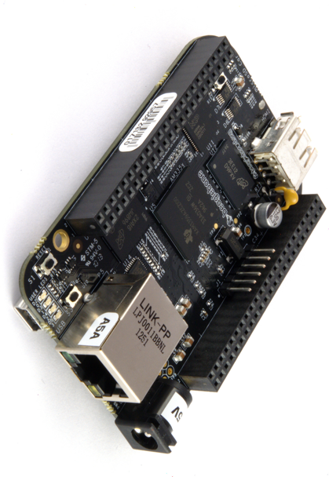

BeagleBoard
Raspberry Pi
etc...

Slide 4
Tout est possible, interconnecté.
A vous de jouer !

